Slide 1
ФІНАНСОВА ПОЛІТИКА
МІСЦЕВИХ ОРГАНІВ ВЛАДИ
ТЕМА-3
Литвинчук Ірина Вікторівна, к.е.н., доцент
Житомир – 2025

Slide 2
ПЛАН
3.1. Зміст місцевої фінансової політики та її сегменти.
3.2. Принципи організації місцевої фінансової політики.
3.3. Право податкової ініціативи.
3.4. Політика органів місцевого самоврядування у сфері місцевих запозичень.
3.5. Проблеми розвитку місцевої фінансової політики в Україні та напрями її удосконалення (ДОПОВІДЬ).

Slide 3
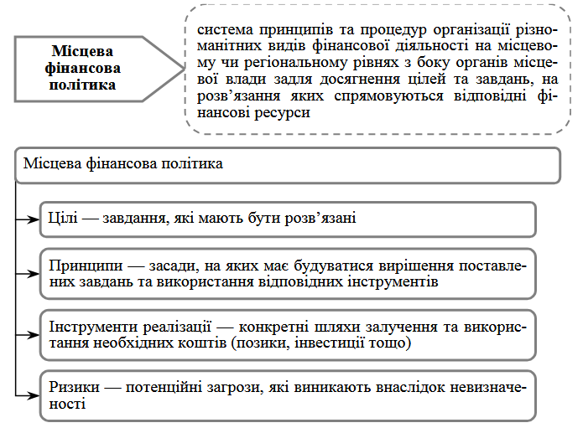
3.1. Зміст місцевої фінансової політики та її сегменти

Slide 4
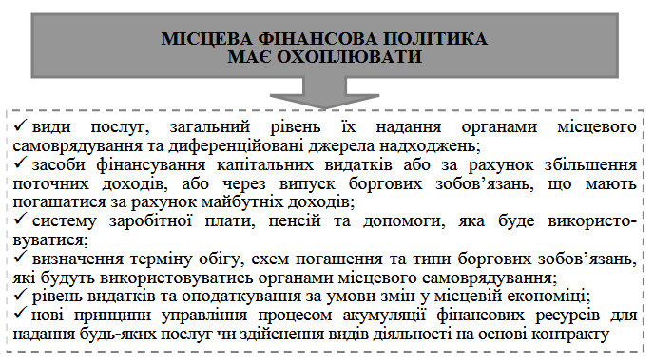

Slide 5
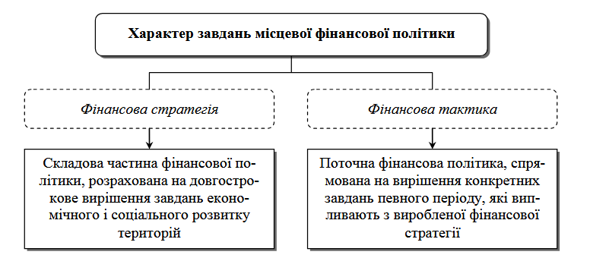
Формування та реалізація місцевої фінансової політики – не статичний, а динамічний процес. Залежно від тривалості періоду, на який розрахований цей сегмент політики, характеру завдань, що вирішуються на конкретному етапі державотворення, вона включає фінансову стратегію та фінансову тактику. При цьому фінансова стратегія визначає сутність і напрямки реалізації тактичних дій місцевих органів виконавчої влади й органів місцевого самоврядування у довгостроковий період, а фінансова тактика в певній мірі розширює вибір параметрів стратегії. За їх допомогою органи влади можуть оптимально перерозподіляти фінансові ресурси через систему місцевих фінансів, концентруючись на найнеобхідніших потребах.

Slide 6
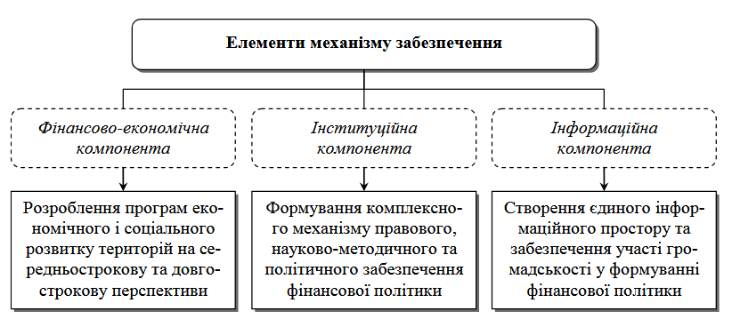
Механізм забезпечення фінансової політики місцевих органів виконавчої влади й органів місцевого самоврядування включає фінансово-економічну, політико-правову та інформаційну компоненти.

Slide 7
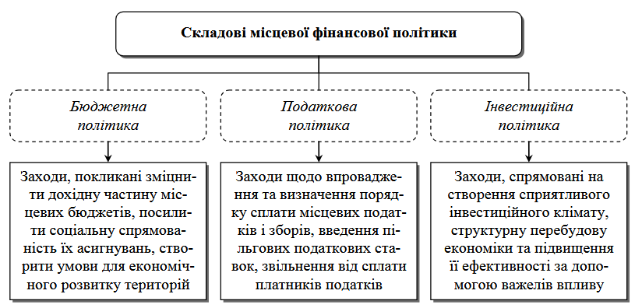
Основними складовими місцевої фінансової політики є бюджетна, податкова та інвестиційна.

Slide 8
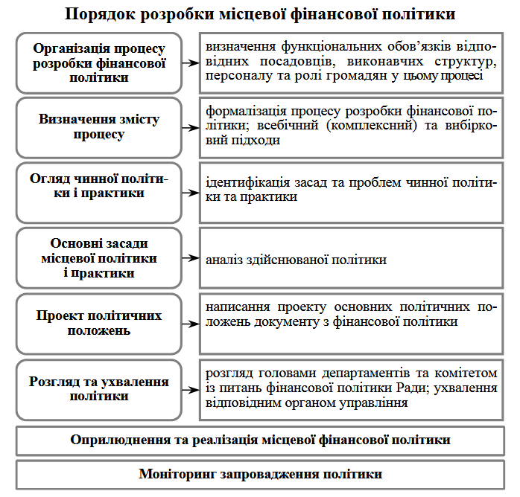

Slide 9
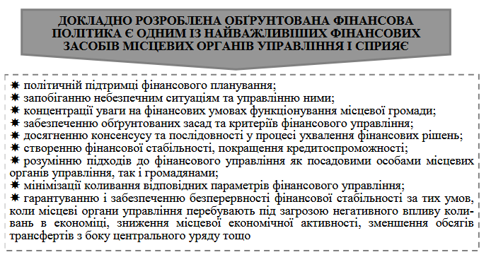

Slide 10
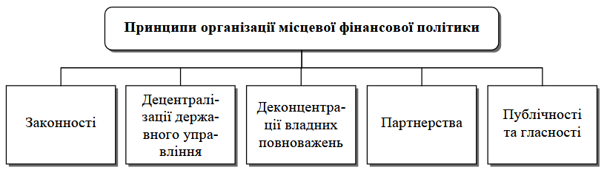
3.2. Принципи організації місцевої фінансової політики
На сучасному етапі державотворення на перший план виходять питання вироблення принципів місцевої фінансової політики. Вони є тими основоположними засадами, на яких здійснюється організація фінансових відносин на місцевому рівні. До них відносяться принципи законності, децентралізації державного управління, деконцентрації владних повноважень, партнерства, матеріальної та фінансової незалежності, публічності та гласності. Їх виконання місцевими органами виконавчої влади й органами місцевого самоврядування має поєднуватися з пріоритетними напрямками загальнодержавної фінансової політики і бути невіддільною складовою частиною економічного та соціального розвитку територій.

Slide 11
Принцип законності означає, що місцева фінансова політика реалізується відповідно до положень нормативно-правового поля, яке регламентує фінансові відносини на місцевому рівні. Місцеві органи виконавчої влади й органи місцевого самоврядування, здійснюючи свою діяльність, розробляючи і приймаючи рішення, мають спиратися на вимоги даного принципу. З одного боку, при реалізації прийнятих рішень вони не повинні виходити за межі власної компетенції, а з іншого – при здійсненні контролю та нагляду за законністю дій учасників фінансових відносин додержуватися правових процедур й використовувати правові засоби.
Зміст принципу децентралізації управління полягає в тому, що місцева фінансова політика має проводитися у контексті поєднання контролю і незалежності місцевих органів виконавчої влади й органів місцевого самоврядування, наділення нижчих структур повноваженнями при збереженні підзвітності та підпорядкованості. Цей принцип базується на створенні управлінської вертикалі, що пронизує адміністративно-територіальні рівні й забезпечує їх субординацію. Його впровадження обумовлено неспроможністю центральних органів виконавчої влади вирішувати актуальні питання місцевого значення, в тому числі у фінансовій сфері.

Slide 12
На відміну від принципу децентралізації управління, деконцентрація владних повноважень характеризується тим, що цей сегмент політики має проводитися на засадах чіткого розподілу повноважень і відповідальності між місцевими органами виконавчої влади й органами місцевого самоврядування. З прагматичної точки зору, вона наділена двома перевагами. Перша перевага дозволяє, так би мовити, «розчистити» вищі рівні управління і скоротити терміни прийняття рішень. Друга перевага дозволяє наблизити державне управління до громадян, особливо тоді, коли рішення приймаються локально, а місцеві чинники зобов’язують їх уточнити.
Принцип партнерства гласить, що місцева фінансова політика має проводитися в умовах співпраці між центральними та місцевими органами виконавчої влади, органами місцевого самоврядування, недержавними організаціями, суб’єктами господарювання і населенням у процесі реалізації, моніторингу й оцінки виконання завдань даного сегмента політики. На практиці підтримка здійснення державно-приватного партнерства може надаватися за рахунок державних гарантій, гарантій Автономної Республіки Крим і місцевого самоврядування, виділення асигнувань з державного і місцевих бюджетів тощо.
В умовах демократизації суспільного життя особливої ваги набувають принципи публічності та гласності, відповідно до яких результати місцевої фінансової політики повинні оприлюднюватися через засоби масової інформації. Ці принципи мають забезпечити залучення громадян до прийняття політичних рішень у фінансовій сфері за рахунок гарантування високого рівня обізнаності в змістовній та процедурній стороні діяльності місцевих органів виконавчої влади й органів місцевого самоврядування. Вони повинні не тільки надавати необмежений доступ громадянам до офіційної інформації з фінансових питань, а й впливати на них.

Slide 13
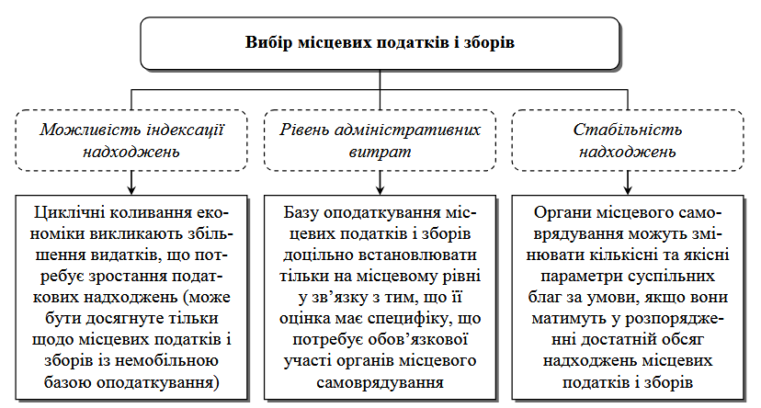
3.3. Право податкової ініціативи
Одним із елементів податкової політики на місцевому рівні є право податкової ініціативи. Користуючись ним, місцеві органи влади можуть впроваджувати місцеві податки і збори, встановлювати їх ставки в межах граничних розмірів, надавати податкові пільги або звільняти від оподаткування (критерії вибору місцевих податків і зборів).

Slide 14
3.4. Політика органів місцевого самоврядування у сфері місцевих запозичень
Важливою складовою бюджетної політики органів місцевого самоврядування є боргова політика, яка представляє сукупність заходів щодо здійснення і обслуговування місцевих запозичень, управління місцевим боргом з метою вирішення проблем територіальних громад.
Основним рушійним мотивом виходу на фінансовий ринок органів місцевого самоврядування для здійснення запозичень є:
- хронічна нестача фінансових ресурсів, необхідних їм для вирішення місцевих потреб;
- значна фінансова залежність органів місцевого самоврядування від центральної влади;
- незадовільний, а в багатьох випадках навіть небезпечний стан об’єктів комунальної власності, що потребує вкладання достатньо значних коштів.
У ринковій економіці територіальні громади змушені покладатися, перш за все, на власні можливості та ресурси у вирішенні своїх проблем, що також спричинює активний пошук ними альтернативних джерел і способів акумуляції коштів.
Стаття 73 БКУ. Позики місцевим бюджетам (https://zakon.rada.gov.ua/laws/show/2456-17/conv#n1209 )

Slide 15
Як підтверджує практика, функціонування місцевих запозичень має беззаперечні позитивні наслідки для місцевого самоврядування, зокрема:
– місцеві позики виступають додатковим джерелом фінансових ресурсів органів місцевого самоврядування;
– за допомогою місцевих запозичень досягається відповідність в часі у сплаті коштів та отриманні суспільних послуг;
– місцеві запозичення сприяють підвищенню рівня споживання суспільних послуг населенням;
– місцеві позики сприяють ощадливішому ставленню органів місцевого самоврядування до коштів бюджету;
– місцеві позики забезпечують загальне покращення менеджменту місцевих бюджетів;
– місцеві позики сприяють формуванню груп осіб з кредиторів, які будуть найбільше зацікавлені в ефективності господарювання органів місцевого самоврядування.
Поряд із цим, не можна нехтувати і тими ризиками, які супроводжують процес здійснення місцевих запозичень, вони полягають у тому, що:
– в бюджеті виникають додаткові зобов’язання щодо обслуговування боргу;
– існують ризики, пов’язані з фіскальною, бюджетною, монетарною, валютною політикою держави;
– залучення коштів до бюджету за допомогою запозичень не сприяє відшукуванню інших резервів розширення дохідної частини місцевих бюджетів.

Slide 16
Дякую за увагу!

